Slide 1


基金の種類と認証について
『世界でよいことをしよう』
大口寄付・PHS推進委員会 委員長 黑川 篤
タイトルページのオプション

Slide 2
年次基金と恒久基金
今日の奉仕を支える
年次基金
未来の奉仕を支える
恒久基金
ロータリー財団への年次寄付は、人びとの生活に変化をもたらす今日の奉仕を支えます。
恒久基金への寄付を行うことで、将来における奉仕を支え、末永い変化をもたらすことができます。
Notes:
年次基金と恒久基金にわけてお話いたします

Slide 3
年次基金の寄付分類
シェア | 50％がDDFに、残りの50％がWFに振り分けられます。
WF （R財団国際活動資金） | グローバル補助金に対する上乗せやその他財団プログラムの資金などに活用されます。
ポリオプラス | ポリオワクチンを投与するための活動に生かされます。 ゲイツ財団からの上乗せによって３倍となって活動に充てられます。
７つの重点分野 | 平和構築と紛争予防、水と衛生、基本的教育と識字率向上、地域社会の経済発展、母子の健康、疾病予防と治療、環境
災害救援基金 | ロータリー災害救援補助金となってクラブや地区により活用されます。特定の災害に指定することはできません。
PHF＝ポール・ハリス・フェロー認証の対象となります
Notes:
年次基金の寄付分類
①シェア・WF・ポリオプラス・７つの重点分野・災害救援基金の５種類に分類
②ポールハリスフェロー認証の対象

Slide 4
認 証
財団の友 会員
年次基金に毎年100ドル以上のご寄付をした方
ポール・ハリス・フェロー
年次基金・ポリオプラスなどに累計1,000ドル以上をご寄付いた方
マル チプル・ポール・ハリス・フェロー
ポールハリスフェローに認証された方が、さらにご寄付いただくと累計1,000ドルごとに「マルチプル・ポール・ハリス・フェロー」として認証
Notes:
財団友の会は毎年１００ドル以上ご寄付いただいた方
ポールハリスフェローは累計千ドル以上ご寄付いただいた方
マルチプルポールハリスフェローは、さらに累計千ドルごとに認証させていただきます

Slide 5
認 証
メジャードナー
累積寄付の合計が10,000ドルに達した方を認証
認証は以下の寄付レベルに基づいています。
レベル1: 10,000～24,999ドル レベル2: 25,000～49,999ドル
レベル3: 50,000～99,999ドル レベル4: 100,000～249,999ドル
Notes:
累計1万ドルに達した方をレベル１のメジャードナーとして認証致します。
さらに、2万5千ドルでレベル２ 5万ドルでレベル３ 10万ドルでレベル４として認証致します。

Slide 6
認 証
アーチ・クランフ・ソサエティ
累積寄付の合計が250,000ドルに達した方が入会
アーチ・クランフ・ソサエティ入会者は、米国イリノイ州エバン ストンの国際ロータリー本部にある「アーチ・クランフ・ソサエティ・ギャラリー」に肖像写真と略歴が掲載されます
Notes:
さらに25万ドルに達した方は、アーチクランフソサエティへ入会となります。
入会者は、アーチクランフソサエティギャラリーに肖像写真と略歴が掲載されます。

Slide 7

恒久基金
ロータリー財団の恒久基金は１９８２年に設置
【恒久基金設置の目的と理由】
増え続ける奉仕活動を末永く可能にすべく、その活動資金を恒久的に確保するため財政を安定させる
恒久基金への寄付は使われることなく、投資収益のみが活動資金に役立てられる
Notes:
恒久基金は１９８２年に設置され、その目的は奉仕活動を恒久的に確保するためです。
寄付を元本としてその投資収益のみが活動資金に役立てられます

Slide 8
恒久基金の寄付分類と認証
シェア | 50％がDDFに、残りの50％がWFに振り分けられます。
WF （R財団国際活動資金） | グローバル補助金に対する上乗せやその他財団プログラムの資金などに活用されます。
ロータリー 平和センター | 平和と紛争解決の分野で活躍するリーダーを育成する学術研修やプログラム、ネットワーク構築のために生かされます。
認 証
ベネファクター
恒久基金に1000ドル以上のご寄付をした方を認証（遺贈友の会も同様）
Notes:
恒久基金へのご寄付で、どのプログラムを支援するかは、寄付者自身が選ぶことができます。
ご覧いただいているのは、お選びいただける支援プログラムの一覧です。
年次基金との大きな違いは、ロータリー平和センターが入っていることです。
ロータリー平和センターは、平和フェローシップやセンターの維持費など、プログラム全体に係る費用に活用されます。
また、累計千ドル以上ご寄付いただいた方を、ベネファクターとして認証致します。

Slide 9
恒久基金
冠名基金
恒久基金に25,000ドル以上をご寄付いただいた場合、好きな名前をつけた基金を設立することができます。また、 自分の希望するロータリー財団の活動に資金を提供することができます。
冠名基金は、個別で管理されます。
既存の冠名基金に寄付を追加することもできます。
Notes:
恒久基金には冠名基金があります。
恒久基金に２万５千ドル以上をご寄付いただいた場合は、基金名をご自身で設定することができ
冠名基金は個別で管理され、その基金に寄付を追加することも可能です

Slide 10

恒久基金
ロータリーへの遺贈
ロータリー財団が世代を超えて世界に貢献
しつづけらるように、遺産計画を作成の際
にはぜひロータリーへのご寄付をご検討く
ださい。
・遺贈友の会・・・恒久基金
1万ドル以上ご寄付をいただける場合に、
個人またはご夫婦が会員になります。
Notes:
ロータリーを遺贈の先にすることも可能です
遺贈友の会にご入会をしていただく内容は、遺産計画で1 万ドル相当以上のご寄付を誓約した個人または夫妻がご入会できます。
遺贈で誓約されました寄付は恒久基金として運用され、収益の一部がロータリー財団の活動を支え続けていきます。
日本では公益財団法人ロータリー日本財団を受取人にすることで、税制上の優遇措置を受けることができます。
この遺贈友の会には会員のみならず、広く一般の方でも入会いただけます。

Slide 11
恒久基金
遺贈友の会の認証
ロータリー財団に1万ドル以上の寄付を誓約した方を対象としています。
１万ドルからで、以下がそのプログラムですが興味のある方は当委員会までお気軽にお問い合わせください。
・10,000ドル ：遺贈友の会襟ピンと額に入れることができる芸術品
・25,000ドル ：Rotary's Promiseのクリスタル、冠名基金、上記すべて
・50,000ドル ：2つの重点分野または地区を指定した別途の冠名基金ならびに上記すべて
・100,000ドル ：カスタマイズされたRotary‘s Promiseのクリスタルならびに上記すべて
・250,000ドル ：逝去後のアーチ・クランフ・ソサエティへの入会ならびに上記すべて
・500,000ドル ：ロータリー国際大会での特別席や登録に関する特典ならびに上記すべて
Notes:
遺贈友の会の認証についてです

Slide 12
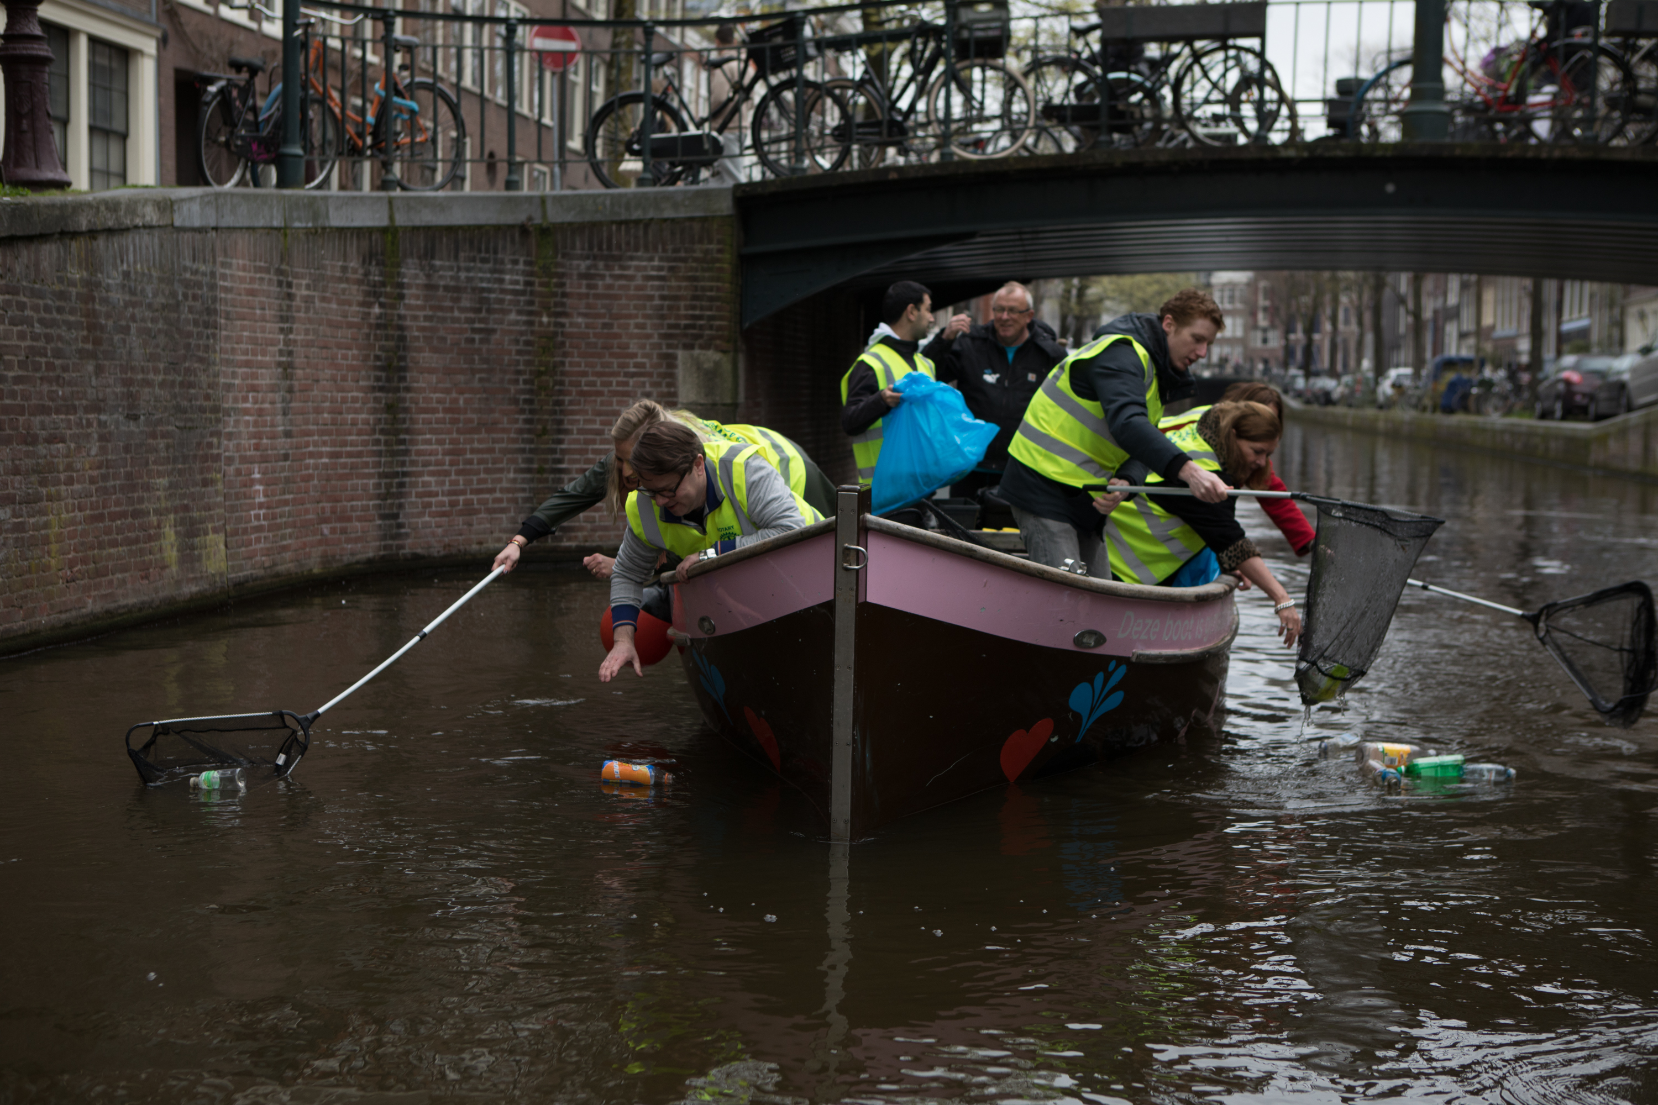
大口寄付

Slide 13
大口寄付
大口寄付とは
  寄付の種類にかかわらず、一括で１万ドル以上のご寄付が大口寄付です。
  （合計が１万ドル以上であれば、寄付分類が分かれてもかまいません）
  大口寄付は、会員が経営する法人からの寄付を会員個人の認証に加えることができます。
  オンライン（クレジットカード）でのご寄付が大口寄付も可能です。 また、冠名基金を指定してオンラインでの寄付をされる場合は事前にご相談ください。
Notes:
一括で１万ドル以上ご寄付いただくと、大口寄付とさせていただいています
大口寄付の場合は会員の経営する法人からのご寄付でも、会員個人の認証へ加えることが可能です

Slide 14

法人寄付

Slide 15

Notes:
法人寄付は皆様が経営されている会社からご寄付していただけるというご案内です。
法人寄付で大口の場合は個人に認証を変更できます。
法人寄付は法人にとって様々なメリットがありますが本日は割愛いたします

Slide 17


Slide 18

P H S
ポール・ハリス・ソサエティ（PHS）は、年次基金、ポリオプラス、または承認された財団補助金に、恒久基金以外で財団に毎年1,000米ドル以上をご寄付くださる方を認証するプログラムで、財団に継続的な支援を寄せてくださる寄付者の方々に感謝の気持ちを示すことを目的としています。 ポール・ハリス・ソサエティの認証状をつくり、地区やクラブの行事でピンと一緒にソサエティ入会者に贈呈している地区もあります。
Notes:
ポール・ハリス・ソサエティ（PHS）は、ポールハリスフェローに認証される基金に、毎年千ドル以上をご寄付くださる方を認証するプログラムです
財団に継続的な支援を寄せてくださる寄付者の方々に
感謝の気持ちを示すことを目的としています。
当地区ではポール・ハリス・ソサエティの認証状をつくり、ピンと一緒にソサエティ入会者に贈呈しています。

Slide 19
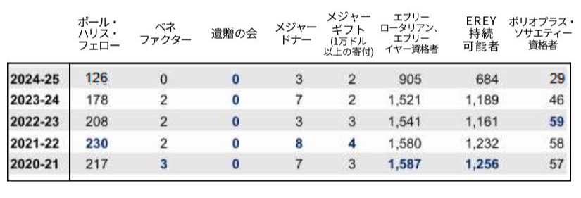
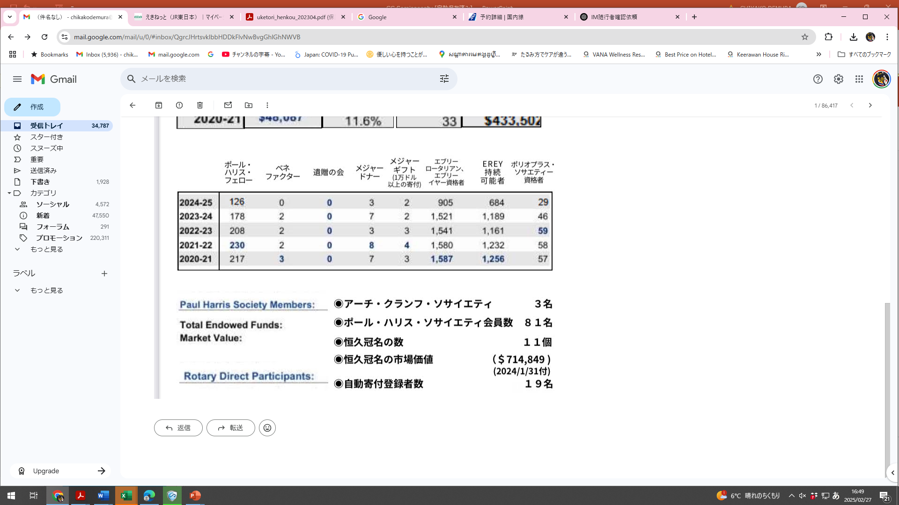
寄付者について

Slide 20
寄付者について

Slide 21
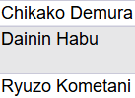
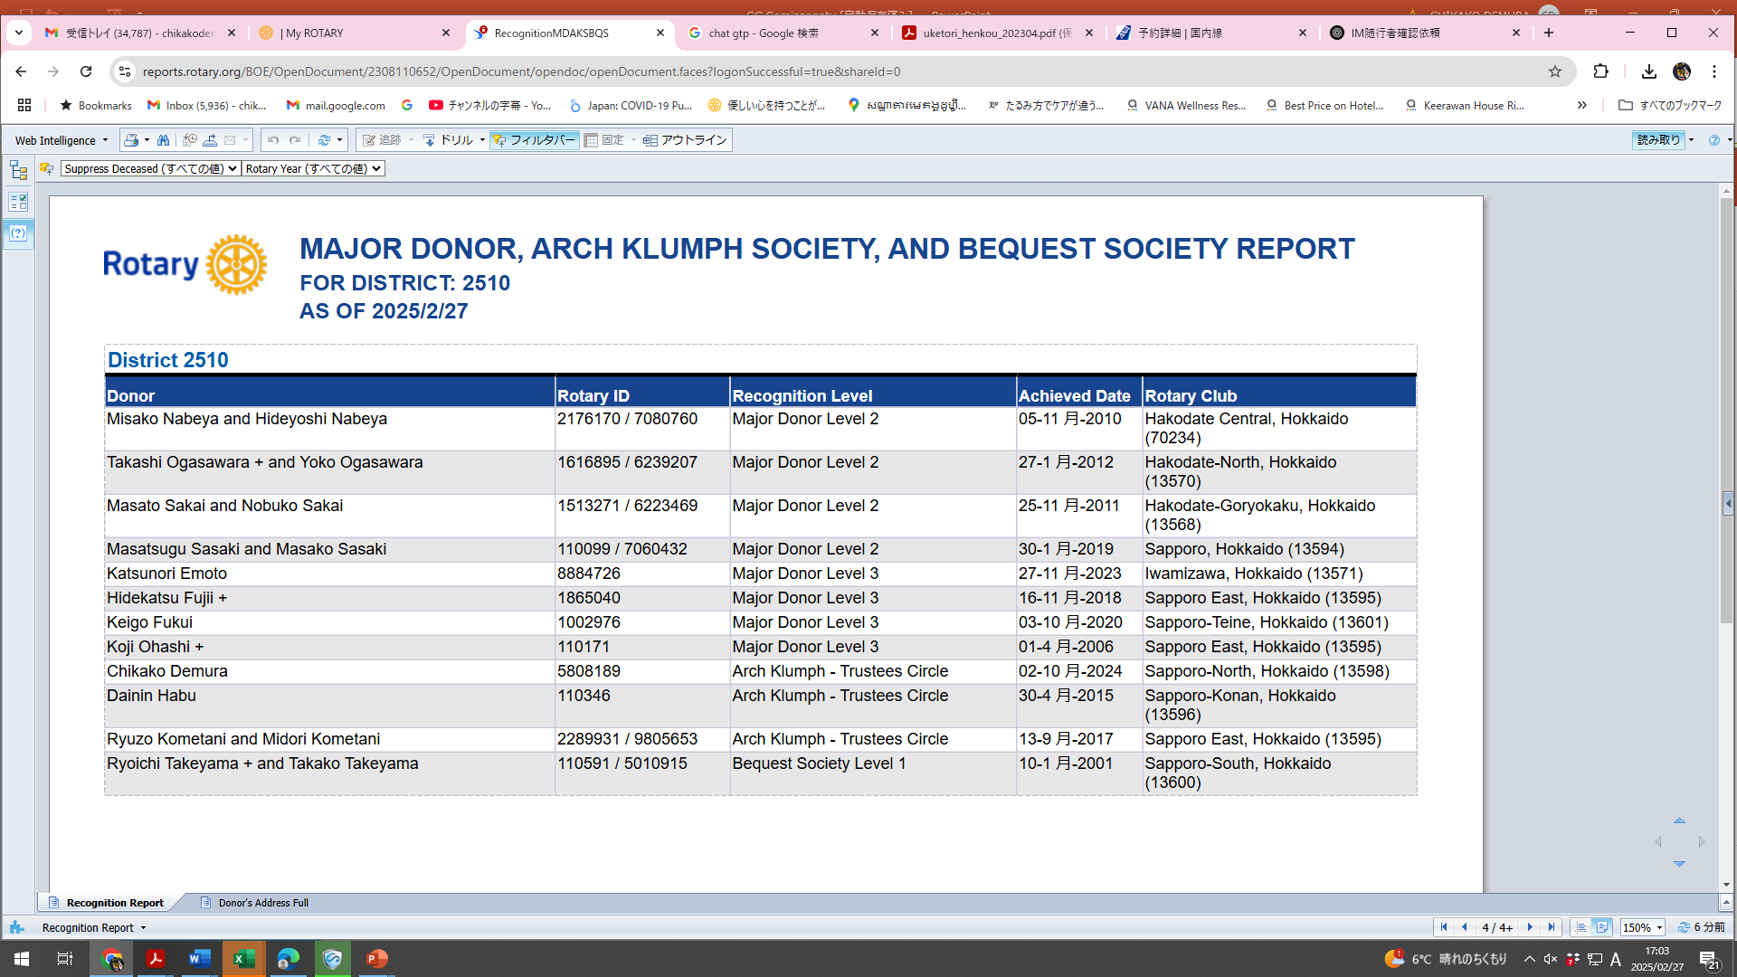
寄付者について
(札幌北)
(札幌幌南)
(札幌東)

Slide 22
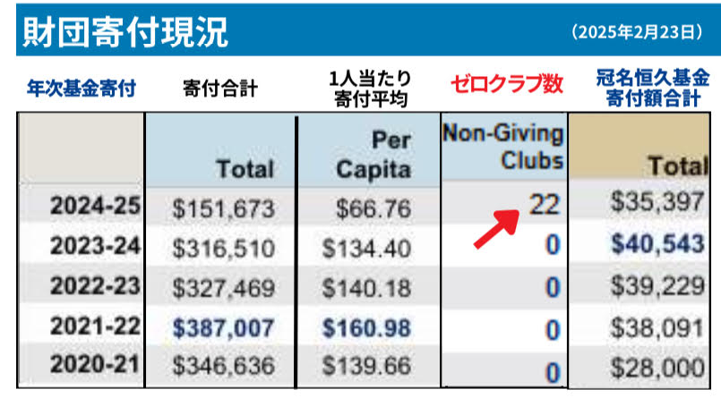
地区の寄付実績
「年次基金寄付実績」

Slide 23

地区の寄付実績
「ポリオプラス基金寄付実績」
(ガバナー月信より)

Slide 24

ご清聴ありがとうございました

